Slide 1


Capitulo 1 - Fundamentos de sistemas de informação

Slide 2
Sumário
CAPITULO I - Enquadramento e conceitos Gerais
A importância das TIC para as empresas
Importância na Gestão de Empresas
Conhecimentos necessários
Relação: Organização, Administração e Tecnologia
A perspetiva da Gestão nas empresas
Papeis fundamentais dos SI
Internet e redes similares nos negócios
Fundamentos de Sistemas de Informação
Dados, Informação e Sistemas de Informação
Tipos de Sistemas de Informação na Organização
Implementação de um Sistema de Informação
Conclusão
Referências bibliográficas

Slide 3

1- A importância das TIC para as empresas

Slide 4
1.1 – Os SI e a sua importância na Gestão das empresas
Sistemas de tecnologias da informação se tornaram um componente vital para o sucesso de empresas e organizações.
Empresas lidam com maior volume e complexidade de informações.

Slide 5
1.1 – Os SI e a sua importância na Gestão das empresas
Competitividade Empresarial
Economia Global:
Administração e Controlo num mercado globalizado
Concorrência em Mercados Mundiais
Transformação de Economias Industriais
Economia baseada em conhecimento e na informação
Produtividade
Concorrência baseada em tempo
Transformação da Empresa
Redução de custos
Descentralização
Mais delegação de Poder
Trabalhos em Equipa

Slide 6
1.1 – Os SI e a sua importância na Gestão das empresas
Informação relevante:
Valor da informação - Relevância para tomada de decisões
A informação relevante deve ter as seguintes características:
Precisa: Não tem erros.
Completa: Contém todos os fatos importantes
Económica: De baixo custo de produção
Flexível: Utilizada para diversas finalidades
Confiável: Depende da fonte da informação (recolha de dados)
Relevante: É importante para tomada de decisões
Simples: Informação em excesso pode causar sobrecarga de informações
Em Tempo: Enviada quando necessário (ex: Meteorologia)
Verificável: Pode ser confirmada em várias fontes

Slide 7
1.2 – Conhecimentos necessários
O que se precisa conhecer sobre os sistemas de informação para atingir os objetivos estratégicos da empresa?
Conceitos básicos
Aspetos comportamentais, técnicos e administrativos
Tecnologias da informação
Hardware, software, redes, Gestão de bases de dados
Aplicações empresariais
Principais utilizações dos sistemas de informação
Processos de desenvolvimento
Como os utilizadores finais ou especialistas em informação desenvolvem soluções de sistemas de informação para problemas empresariais
Desafios de gestão
Gerir com ética, eficiência e eficácia

Slide 8
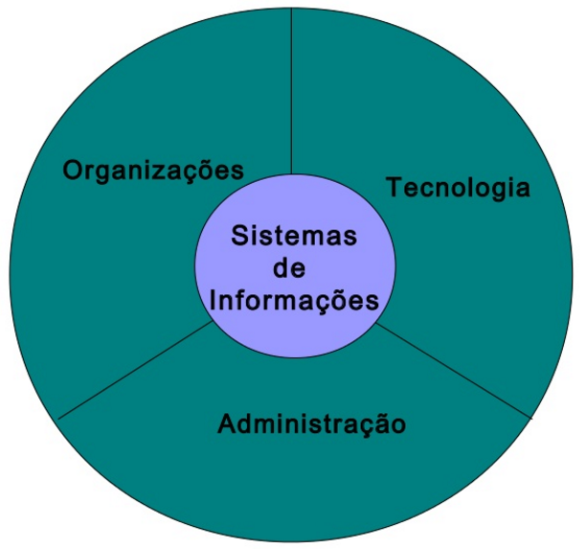
1.3 – Relação entre: Organização, Gestão e Tecnologia
Organização: Coordena o trabalho por meio de uma hierarquia formal e procedimentos operacionais padronizados
Gestão: “Dar Sentido” as situações de (desafios) enfrentadas pelas organizações
Tecnologia: Conjunto de HW, SW, Tecnologia de armazenamento, tecnologia de comunicação a fim de facilitar a gestão das organizações

Slide 9
1.4 – A perspetiva da Gestão nas Empresas
TIC e sistemas de informação podem ser mal geridos e mal aplicados
Pode levar ao fracasso tanto tecnológico como, também, nos negócios.
Razões para o sucesso
Envolvimento do utilizador
Apoio da Administração Executiva
Declaração clara de Requisitos
Planeamento adequado
Razões para o fracasso
Falta de contribuição do utilizador
Requisitos Especificações incompletos
Mudança de Requisitos Especificações
Incompetência tecnológica

Slide 10
1.5 – Papéis fundamentais dos SI
A pergunta é: Os sistemas de informação ajudarão a melhorar o quê?
Desempenham três papéis vitais em qualquer tipo de organização
Processos e operações das empresas
Tomada de decisões dos funcionários e gestores
Estratégias em busca da vantagem competitiva

Slide 11
1.5 – Papéis fundamentais dos SI
Apoio à vantagem estratégica
Apoio à tomada de decisão na gestão
Apoio às operações

Slide 12
1.5 – Papéis fundamentais dos SI
Tipos de Sistemas | Exemplos
Operacionais | Faturação, Controlo de encomendas, Contabilidade geral, Controlo de stocks, Salários
Táticos | Análise de Vendas, Controlo orçamental, Contabilidade analítica, Gestão de inventários, Análise de qualidade
Estratégicos | Previsão de vendas, Planeamento e alocação da produção, Planeamento de RH, Previsão de receitas e custos, Modelação financeira.
Segundo a Classificação de Anthony

Slide 13
1.6 – Internet e redes similares nos negócios
“A Internet e as redes de tipo similar (intranets e extranets), têm se tornado a principal infra- estrutura de TIC no apoio às operações de muitas organizações.”
B2B (empresa/fornecedor)
B2C (empresa/cliente)
SOA (service oriented architecture)
Dependência do e-mail
Sistemas colaborativos
Web2

Slide 14

2 – Fundamentos dos SI

Slide 15
2.1 – Dados, Informação e Sistemas de Informação
Por que utilizar um Sistema de Informação?
Expansão para outros lugares;
Oferta de novos produtos e serviços;
Reorganização de fluxo de tarefas e trabalho;
Transformação do modo de conduzir os negócios;
Otimização dos fluxos de informação e conhecimento;
Produtividade dos funcionários;
Qualidade e aceleração no processo de decisão;
Minimizar burocracia.

Slide 16
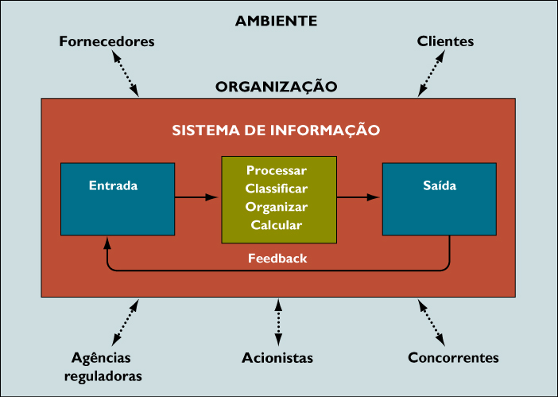
2.1 – Dados, Informação e Sistemas de Informação
Figura 2 – Funções de um sistema de informação.
Fonte: LAUDON; LAUDON, 2004, p. 8.

Slide 17
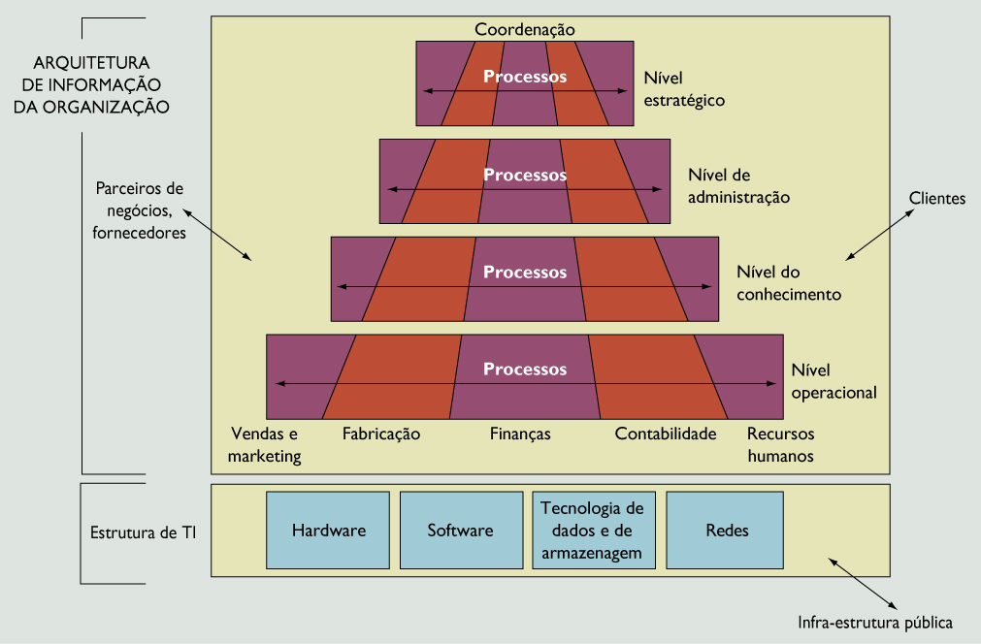
2.2 – Tipos de Sistemas de Informação na Organização
Figura 4 – Arquitetura de informação e infraestrutura de tecnologia de informação.
Fonte: LAUDON; LAUDON, 2004, p. 27.

Slide 18
2.2 – Tipos de Sistemas de Informação na Organização
Nível Operacional:
TPS (Transaction processing system)
Nível de Conhecimento
KWS (Knowledge Worker System )
SOA (service-oriented architecture)
Nível Administrativo
MIS (Management Information Systems)
SAD (Sistemas de Apoio a Decisão)/ DSS (Decision support system)
Nível Estratégico
ESS (Executive support system)

Slide 19
2.2 – Tipos de Sistemas de Informação na Organização
TPS (Transaction processing system)
Sistemas básicos que servem para o nível operacional da organização;
Realiza e grava as transações de rotina diárias necessárias para conduzir o negócio;
Exemplos:
pedidos de venda;
sistema de reserva de hotel;
informações de clientes (para agências públicas);
folha de pagamento;
Histórico de funcionários.

Slide 20
2.2 – Tipos de Sistemas de Informação na Organização
TPS (Transaction processing system)
No nível operacional, tarefas, recursos e objetivos são pré-definidos e altamente estruturados;
Exemplo: Decisão para autorizar crédito a um cliente é feita por um supervisor de nível baixo de acordo com um critério pré-definido (decisão programada). Tudo que deve ser determinado é se o cliente atende os critérios.

Slide 21
2.2 – Tipos de Sistemas de Informação na Organização
TPS (Transaction processing system)
Existem 5 categorias funcionais de TPS:
Vendas/Marketing;
Fabrico/Produção;
Finanças/Contabilidade;
Recursos Humanos;
Outros tipos - para empresas especificas.
Todas as organizações têm estes 5 tipos de TPS (mesmo que os sistemas sejam manuais);
Esses sistemas são centrais para o negócio (sem eles a organização não sobrevive).

Slide 22
2.2 – Tipos de Sistemas de Informação na Organização
TPS (Transaction processing system)
Características importantes dos TPS:
TPS estendem os limites entre as organizações e os seus ambientes externos;
Os TPS são os principais produtores de informação para os outros tipos de sistema;
Os TPS fornecem tanto avaliações do desempenho organizacional atual quanto do passado;
TPS pode ser visto como “sistema organizacional de processamento de mensagem”.

Slide 23
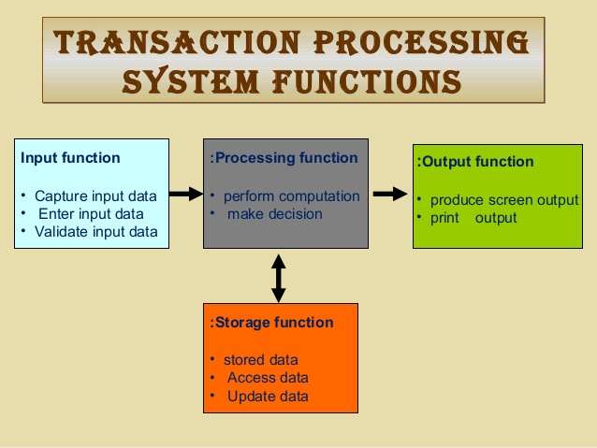
2.2 – Tipos de Sistemas de Informação na Organização

Slide 24
2.2 – Tipos de Sistemas de Informação na Organização
KWS (Knowledge Worker System )
KWS servem as necessidades de informação ao nível de conhecimento da organização;
KWS auxiliam os knowledge workers;
Knowledge worker:
Pessoa com formação especializada numa profissão reconhecida como engenheiro, médico, advogado e cientista;
O seu trabalho consiste principalmente em criar nova informação e conhecimento.
KWS (Knowledge worker system):
Promove a criação de novo conhecimento e garante que as novas tecnologias sejam integradas apropriadamente nos negócios.

Slide 25
2.2 – Tipos de Sistemas de Informação na Organização
SOA (Service-oriented architecture)
Os SOA servem as necessidades de informação ao nível de conhecimento da organização.
SOA ajudam principalmente os data workers.
Data workers:
Pessoa com formação avançada menos formal como secretária, contabilista, administrativo;
O seu trabalho consiste principalmente em processar ao invés de criar nova informação e conhecimento.
SOA (Office Automation System):
Aplicações de tecnologia de informação projetadas para aumentar a produtividade dos data workers no escritório, apoiando as atividades de coordenação e comunicação.

Slide 26
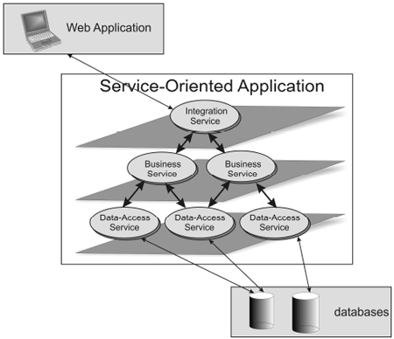
2.2 – Tipos de Sistemas de Informação na Organização
SOA (Service-oriented architecture)
Exemplos: sistemas que manuseiam e gerem:
Documentos (textos, publicações dektop);
Cronogramas (calendários eletrónicos);
Comunicação (através de e-mail, voip, videoconferência).

Slide 27
2.2 – Tipos de Sistemas de Informação na Organização
MIS (Management Information System)
“MIS ou SIG é o processo de transformação de dados em informações de qualidade, que permite aos gestores tomar decisões, resolver problemas e conduzir as suas funções/operações de forma eficiente e eficaz” (SILVA, 2005, p.338)

Slide 28
2.2 – Tipos de Sistemas de Informação na Organização
MIS (Management Information System) - caracteristicas
SIG servem as necessidades de informação ao nível da Gestão da organização;
Fornecem relatórios diários ou mensais e em alguns casos, acesso on-line ao desempenho da organização e a registos históricos;
São orientados quase exclusivamente a eventos internos;
Servem principalmente as funções de planeamento, controlo e tomada de decisão no nível de gestão;
Usualmente servem aos gestores interessados em resultados semanais, mensais ou anuais e não em atividades diárias;
Tratam de questões estruturadas que são bem conhecidas antecipadamente;
São geralmente inflexíveis e com baixa capacidade analítica.

Slide 29
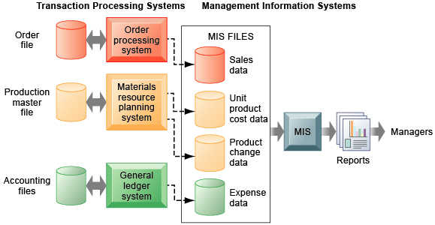
2.2 – Tipos de Sistemas de Informação na Organização
MIS (Management Information System) – Relações com os TPS

Slide 30
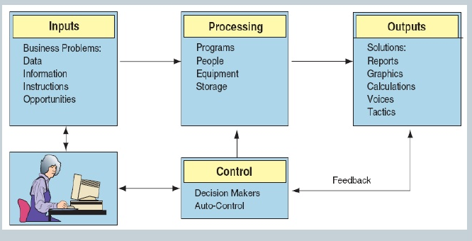
2.2 – Tipos de Sistemas de Informação na Organização
MIS (Management Information System) – Funções

Slide 31
2.2 – Tipos de Sistemas de Informação na Organização
DSS (Decision support system)
Os DSS servem as necessidades de informação ao nível de gestão da organização;
Os DSS ajudam os gestores a tomar decisões que são semi-estruturadas, únicas, que mudam rapidamente e que não são facilmente especificadas com antecedência;
DSS devem rodar diversas vezes num dia afim de corresponder às mudanças de condições;

Slide 32
2.2 – Tipos de Sistemas de Informação na Organização
DSS (Decision support system)
Os DSS têm maior poder analítico do que outros sistemas: são construídos com uma variedade de modelos de análise de dados;
Os DSS são projetados para que os utilizadores possam trabalhar diretamente com ele (user-friendly);
Os DSS são interativos, o utilizador pode alterar suposições e incluir novos dados.

Slide 33
2.2 – Tipos de Sistemas de Informação na Organização
DSS (Decision support system) - Características
Oferece aos utilizadores flexibilidade, adaptabilidade e uma resposta rápida;
Permite ao utilizador iniciar e controlar a entrada e a saída;
Opera com pouco ou nenhum auxílio de um programador profissional;
Forma apoio para decisões e problemas cujas soluções não podem ser especificadas antecipadamente;
Usa sofisticadas ferramentas de modelagem e análise.

Slide 34
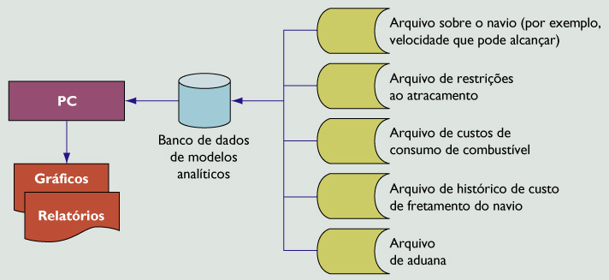
2.2 – Tipos de Sistemas de Informação na Organização
DSS (Decision support system) - Características
Figura 09 – Sistema de Apoio à Decisão para cálculo de transporte.
Fonte: LAUDON; LAUDON, 2004, p. 46.

Slide 35
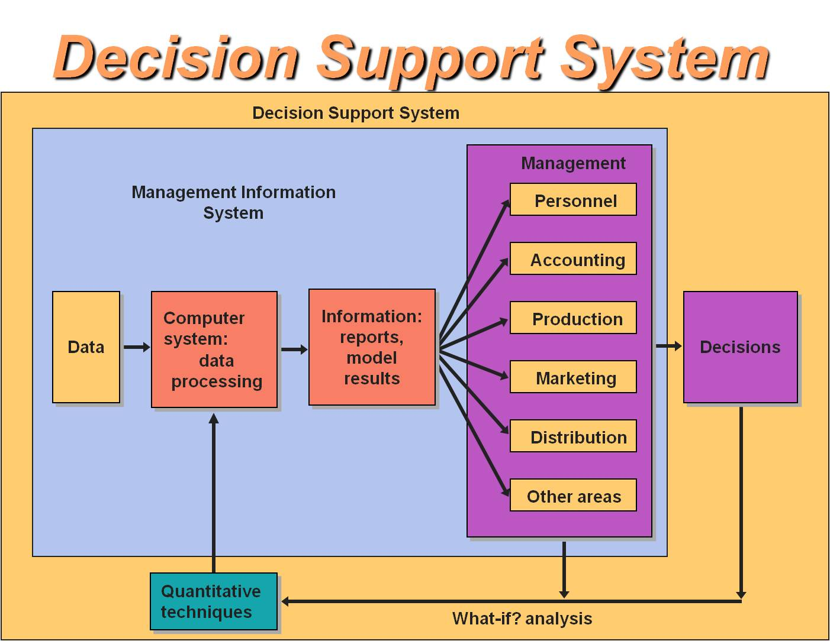
2.2 – Tipos de Sistemas de Informação na Organização
DSS (Decision support system) - funções

Slide 36
2.2 – Tipos de Sistemas de Informação na Organização
ESS (Executive support system) - Características
ESS servem as necessidades de informação ao nível de estratégico da organização;
ESS direcionam tomadas de decisão não estruturadas através de gráficos e comunicações avançadas;
ESS são projetados para incorporar dados sobre eventos externos tais como novas leis de tributos e competidores, mas também desenham informação resumida de MIS e DSS internos;
ESS filtram, comprimem e rastreiam dados críticos enfatizando a redução de tempo e esforço exigido para obter informação útil para os executivos;

Slide 37
2.2 – Tipos de Sistemas de Informação na Organização
ESS (Executive support system) - Características
ESS têm baixa capacidade analítica, empregando porém os softwares gráficos mais avançados e podendo emitir gráficos e dados a partir de várias fontes imediatamente para o executivo sénior;
ESS não são projetados para resolver problemas específicos, eles fornecem uma generalizada capacidade de computação e telecomunicação que pode ser aplicada a problemas que se alteram;
ESS incorporam interfaces gráficas fáceis de usar porque o gerente sênior usualmente não têm experiência com sistema de informação baseado em computador.

Slide 38
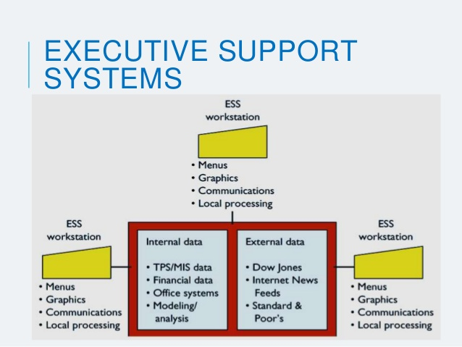
2.2 – Tipos de Sistemas de Informação na Organização
ESS (Executive support system) - Funções

Slide 39
2.2 – Tipos de Sistemas de Informação na Organização
Tipo do Sistema | Informação de Input | Processamento | Informação de Output | Usuários
SAE | Dados agregados; externos e internos | Gráficos; simulações; interativos. | Projeções; respostas às pesquisas. | Gerentes seniores
SAD | Baixo volume de dados; modelos analíticos. | Interativo, simulações, análises. | Relatórios especiais; análise de decisões respostas às pesquisas. | Profissionais; assessores da gerência.
SIG | Resumo de dados de transação, alto volume de dados; modelos simples. | Relatórios, modelos simples, análise baixo nível. | Sumários e relatórios de exceções. | Gerentes médios
STC | Especificação de projeto; base de conhecimento. | Modelagem; simulação. | Modelos; gráficos. | Profissionais; pessoal técnico.
SAE | Documentos; cronogramas. | Documentos; gerenciamento; cronograma, comunicação. | Documentos; cronogramas; mail. | Trabalhadores de escritório.
SPT | Transações; eventos. | Listagem; atualização; classificação. | Relatórios detalhados; listas; sumários. | Pessoal de operação; supervisores.
Tabela 1 – Características dos sistemas de processamentos de informação.
Fonte: LAUDON; LAUDON, 2004, p. 42.

Slide 40
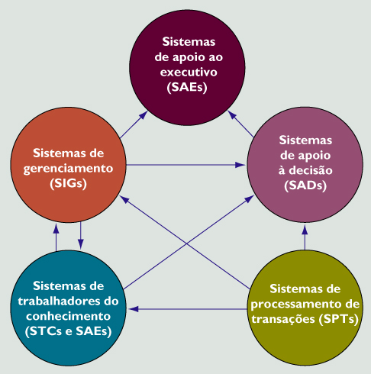
2.2 – Tipos de Sistemas de Informação na Organização
Figura 11 – Inter-relacionamentos entre sistemas.
Fonte: LAUDON; LAUDON, 2004, p. 47.

Slide 41
2.3 – Implementação de um sistema de informação
“Um sistema formal é necessário porque as empresas ou organizações não podem dar-se ao luxo de cometer erros durante esse processo”. (NORTON, 1996, p. 421)

Slide 42
2.3 – Implementação de um sistema de informação
Planeamento
Estabelecimento dos objetivos;
Identificação de problemas;
Análise dos problemas;
Alocação de recursos.
“... quanto mais amplo o estágio do planeamento, maior a probabilidade de sucesso do SIG/MIS.” (SILVA, 2005, p. 339)

Slide 43
2.3 – Implementação de um sistema de informação
Projeto
Definir a estrutura do sistema;
Criação de protótipo;
Incluir os utilizadores finais na equipa do projeto;
Balanço dos custos em tempo e dinheiro com a relevância da informação;
Preparar a formação e a documentação escrita para todos os utilizadores do sistema.

Slide 44
2.3 – Implementação de um sistema de informação
Implementação
Implementação direta;
Implementação paralela;
Implementação modular;
Implementação periódica;
Testes e avaliações.

Slide 45
3 – Conclusões
Diante das necessidades de gestão de uma organização (monitorização, controlo, tomada de decisões), pode perceber-se a importância dos sistemas de informação. Importante ressaltar que os tipos de sistemas existentes na organização, contribuem com o bom andamento dos processos que circundam os níveis da mesma.
Assim, um Sistema de Informação ao ser estabelecido numa organização – respeitando as etapas de planeamento, projeto e implementação – pode então, contribuir através de suas características significativas, tornando a gestão mais capacitada para tomar decisões.

Slide 46

4 – Referências bibliográficas
LAUDON, K.C.; LAUDON, J.P. Sistemas de Informação para a Gestão: administrando a empresa digital . 5ª ed. São Paulo: Pearson Prentice Hall, 2004.
MANAS, A.V. Administração de Sistemas de Informação: como organizar a empresa por meio dos sistemas de informação. 2ª ed. São Paulo: Érica, 1999.
NORTON, Peter. Introdução à Informática. São Paulo: Pearson Education do Brasil, 1996.
SILVA, Reinaldo Oliveira da. Teorias da Administração. São Paulo: Pioneira Thomson Learning, 2005.

